Slide 1

第三节 泰勒级数
一、问题的引入
二、泰勒定理
三、将函数展开成泰勒级数
四、典型例题
五、小结与思考

Slide 2











一、问题的引入
问题: 任一个解析函数能否用幂级数来表达？
内任意点
.
如图:
.
K
.

Slide 3
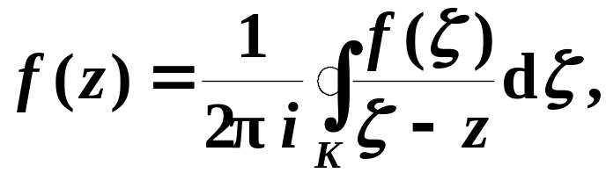
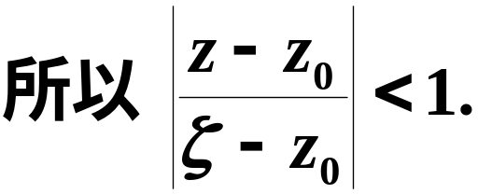
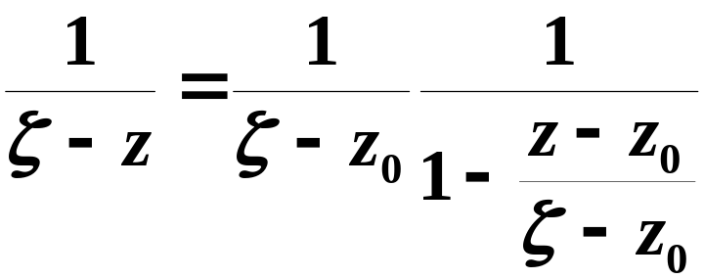
由柯西积分公式 , 有
其中 K 取正方向.
则

Slide 4
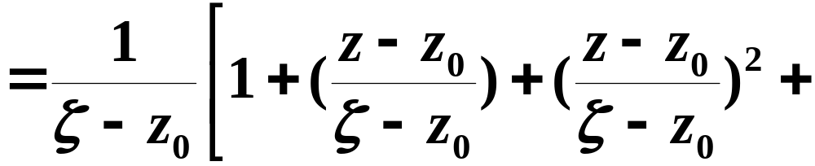
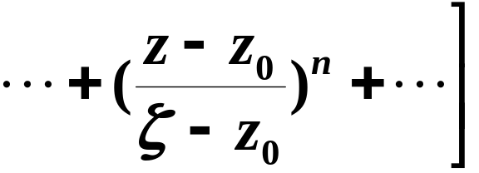
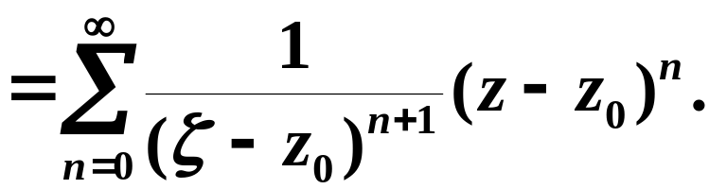
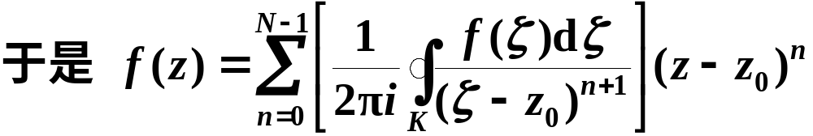
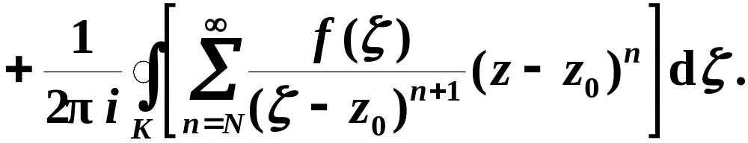

Slide 5
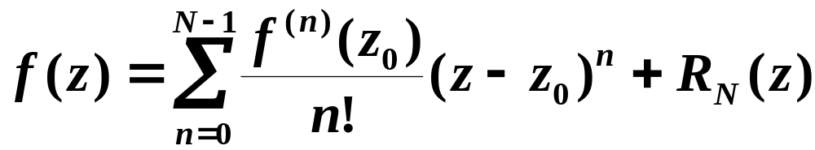
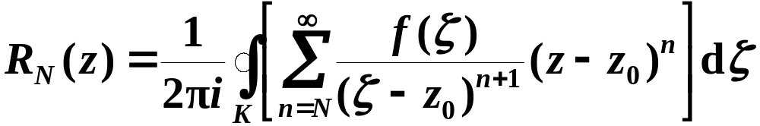
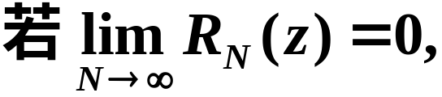
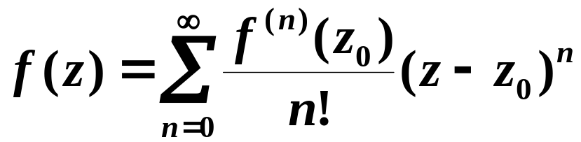
由高阶导数公式, 上式又可写成
其中
可知在K内

Slide 6
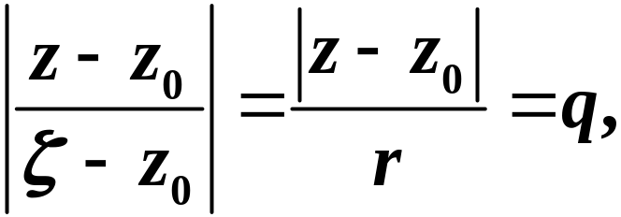






令
则在K上连续,
即存在一个正常数M,

Slide 7
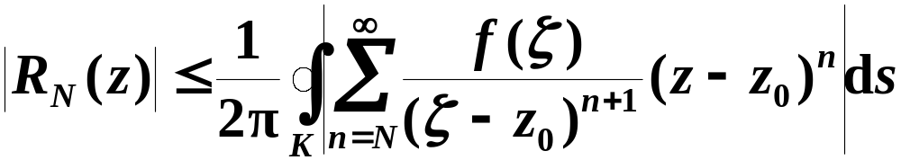
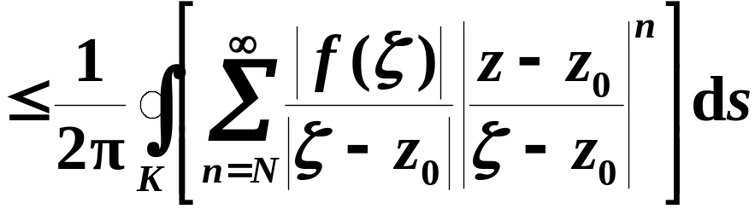
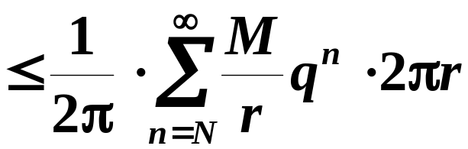
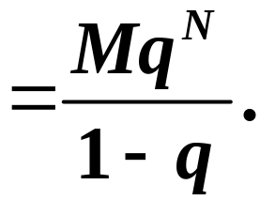

Slide 8
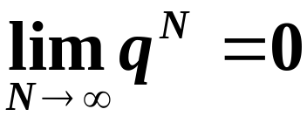
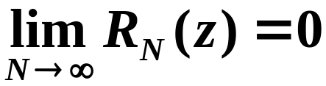



在
内成立,
从而在K内
泰勒级数
在
的泰勒展开式,
圆周
的半径可以任意增大,只要
在
内成立.

Slide 9





如果
到
的边界上各点的最短距离为
那末
在
的泰勒展开式在 内成立．
但
在
的泰勒级数
的收敛半径
至少等于 ，
由上讨论得重要定理——泰勒展开定理

Slide 10
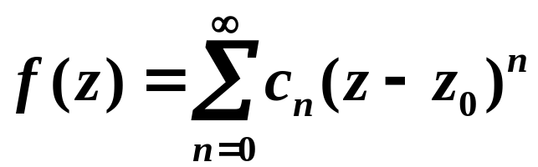
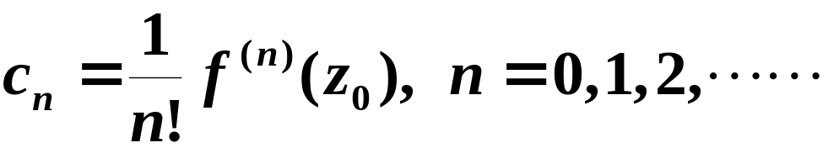
二、泰勒定理
定理
设
在区域
内解析,
为
内的一
点,
为
到
的边界上各点的最短距离, 那末
当
时,
成立,
泰勒展开式
泰勒级数
其中

Slide 11
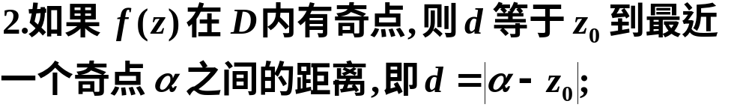
说明:
1.复变函数展开为泰勒级数的条件与实函数展开为泰勒级数的条件有何不同.
4.任何解析函数在一点的泰勒级数是唯一的.
(为什么?)

Slide 12
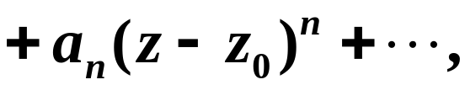


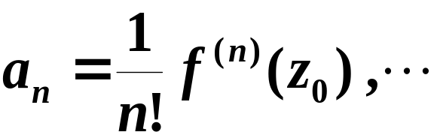
那末
即
因此, 任何解析函数展开成幂级数的结果就是泰勒级数, 因而是唯一的.

Slide 13
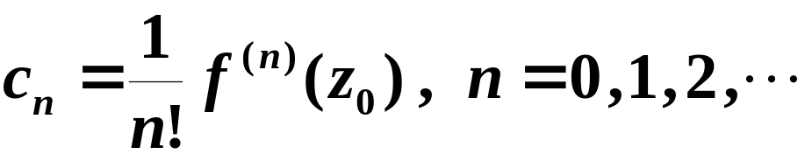
三、将函数展开成泰勒级数
常用方法: 直接法和间接法.
1.直接法:
由泰勒展开定理计算系数

Slide 14


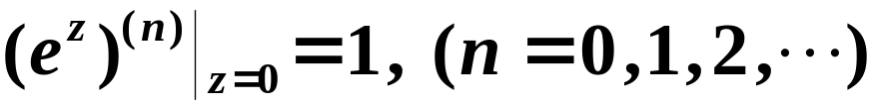
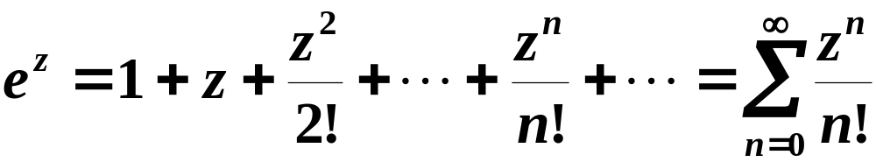
例如，
故有

Slide 15
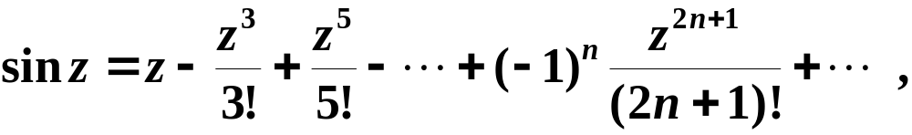

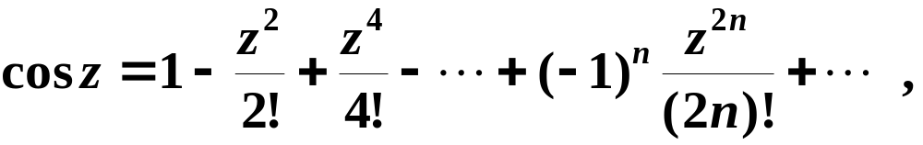
仿照上例 ,

Slide 16
2. 间接展开法 :
借助于一些已知函数的展开式 , 结合解析函数的性质, 幂级数运算性质 (逐项求导, 积分等)和其它数学技巧 (代换等) , 求函数的泰勒展开式.
间接法的优点:
不需要求各阶导数与收敛半径 , 因而比直接展开更为简洁 , 使用范围也更为广泛 .

Slide 17
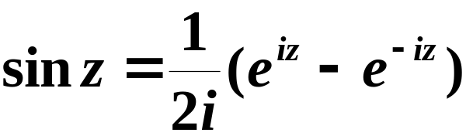
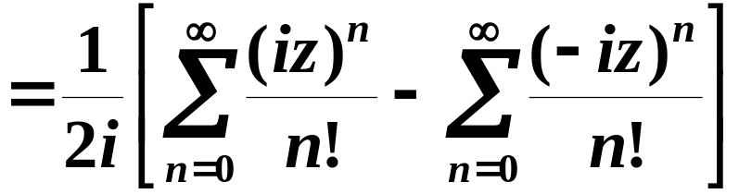
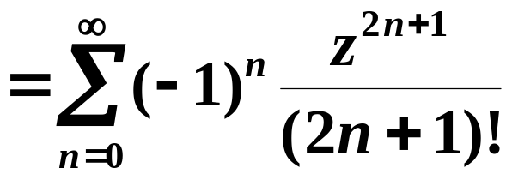
例如，

Slide 18
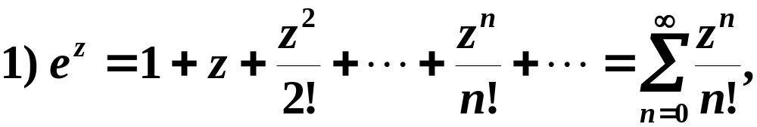

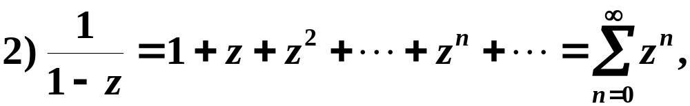

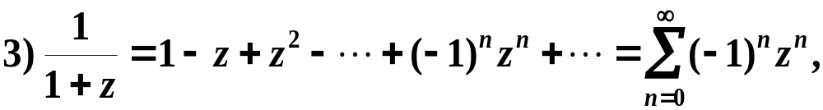
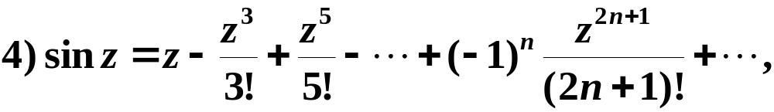
附: 常见函数的泰勒展开式

Slide 19
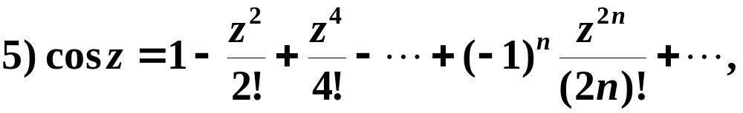
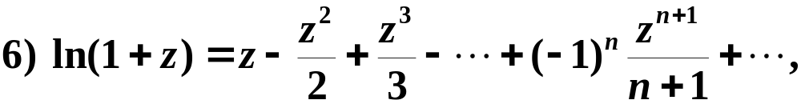
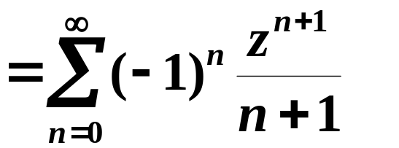
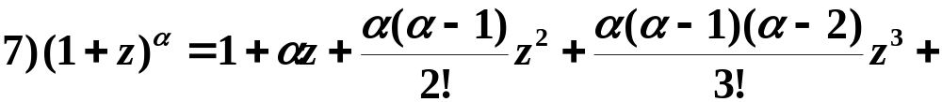
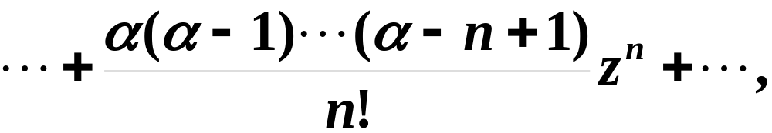

Slide 20

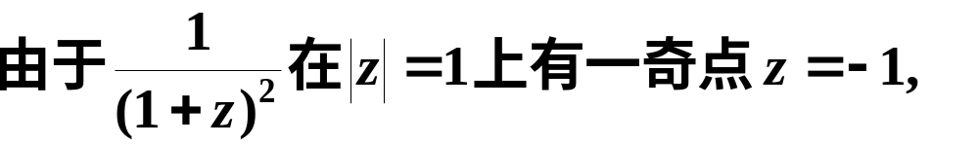


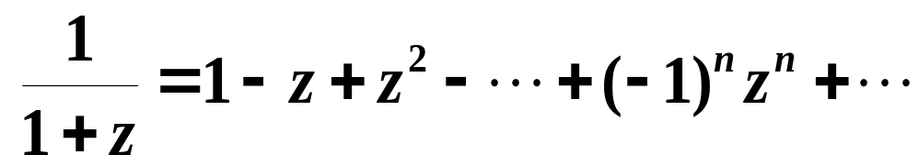

四、典型例题
例1
解

Slide 21
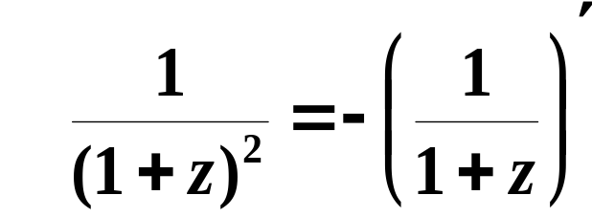
上式两边逐项求导,

Slide 22
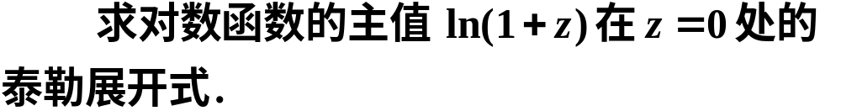
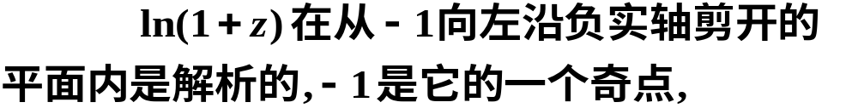





例2
分析
如图,

Slide 23
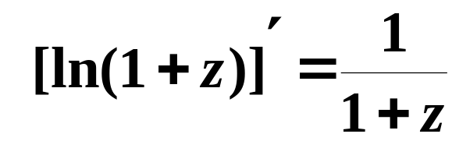
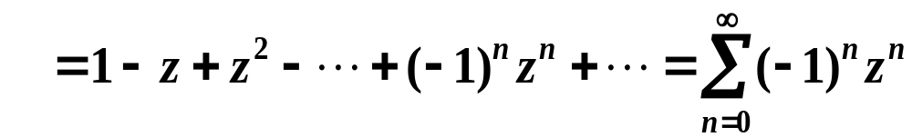
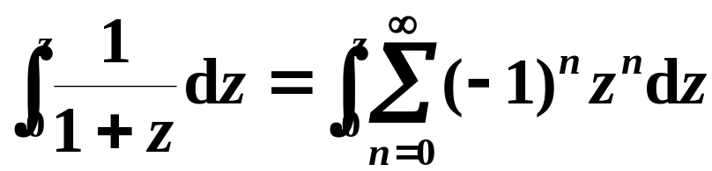
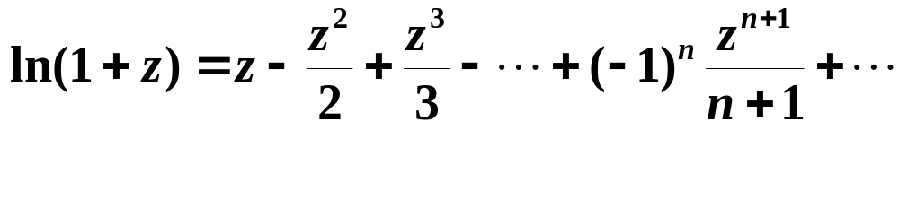
解
将展开式两端沿 C 逐项积分, 得
即

Slide 24






例3
解

Slide 25





例4
解

Slide 26






例5
解

Slide 27






例6
解

Slide 28






Slide 29
五、小结与思考
通过本课的学习, 应理解泰勒展开定理,熟记
五个基本函数的泰勒展开式,掌握将函数展开成
泰勒级数的方法, 能比较熟练的把一些解析函数
展开成泰勒级数.

Slide 30
思考题
奇、偶函数的泰勒级数有什么特点?

Slide 31
思考题答案
奇函数的泰勒级数只含 z 的奇次幂项, 偶函数
的泰勒级数只含 z 的偶次幂项.
放映结束，按Esc退出.

